Slide 1
Всероссийские проверочные работы
2020 год

Slide 2
Цель ВПР
- осуществление входного мониторинга качества образования, в том числе мониторинга уровня подготовки обучающихся в соответствии с ФГОС;
- совершенствование преподавания учебных предметов и повышения качества образования в образовательных организациях;
- корректировка организации образовательного процесса по учебным предметам на 2020/2021 учебный год

Slide 3
Выполнение ВПР 2020 года (%)

Slide 4
Качество результатов выполнения ВПР 2020
 |  | «2» | «3» | «4» | «5»
МО |  | 36,1 | 42,4 | 18,6 | 2,8
СО |  | 33,1 | 40,6 | 21,4 | 4,8
РФ |  | 17,2 | 44,4 | 30,4 | 7,8

Slide 5
Доля обучающихся с отметкой «2», составляющая более 50%
 |  | Количество участников | «2» | «3» | «4» | «5»
Ря 9 | РФ | 685637 | 29,58 | 34,79 | 30,41 | 5,23
 | СО | 31219 | 52,39 | 24,73 | 20,06 | 2,81
 | МО | 260 | 54,62 | 23,85 | 19,62 | 1,92
Физ 9 | РФ | 387936 | 21,98 | 47,36 | 24,56 | 6,1
 | СО | 24239 | 48,35 | 37,06 | 12,2 | 2,39
 | МО | 263 | 55,51 | 33,84 | 8,75 | 1,9
Англ 8 | РФ | 944934 | 29,17 | 42,4 | 22,32 | 6,11
 | СО | 29776 | 52,76 | 30,38 | 13,19 | 3,67
 | МО | 224 | 54,63 | 32,87 | 10,65 | 1,85
Нем 8 | РФ | 51206 | 28,08 | 47,57 | 20,9 | 3,45
 | СО | 1602 | 54,93 | 35,33 | 8,36 | 1,37
 | МО | 30 | 53,33 | 43,33 | 3,33 | 0
Матем 9 | РФ | 689772 | 19,24 | 57,98 | 20,93 | 1,85
 | СО | 31490 | 38,16 | 49,8 | 11,25 | 0,79
 | МО | 274 | 47,08 | 42,7 | 9,85 | 0,36
Ист 8 | РФ | 1071952 | 17,6 | 45,95 | 28,97 | 7,48
 | СО | 35062 | 41,95 | 40,65 | 14,74 | 2,65
 | МО | 265 | 41,89 | 50,19 | 7,55 | 0,38
Ист 9 | РФ | 403731 | 13,67 | 39,57 | 35,38 | 11,38
 | СО | 23180 | 32,08 | 40 | 22,75 | 5,17
 | МО | 267 | 42,7 | 41,95 | 12,73 | 2,62
Гео 8 | РФ | 1080344 | 16,76 | 57,63 | 20,81 | 4,8
 | СО | 35371 | 38,62 | 50,1 | 9,48 | 1,8
 | МО | 270 | 49,26 | 37,04 | 11,48 | 2,22
Общ 9 | РФ | 454006 | 22,26 | 46,5 | 25,06 | 6,18
 | СО | 27101 | 37,96 | 41,59 | 17,11 | 3,34
 | МО | 266 | 42,11 | 39,47 | 15,41 | 3,01

Slide 6
Доля обучающихся, написавших работы на «4» и «5», составляющая более 50%
 |  |  | «22 | «3» | «4» | «5»
Матем 5 | РФ | 1369699 | 6,98 | 27,09 | 43,97 | 21,96
 | СО | 44679 | 8,23 | 26,25 | 42,93 | 22,58
 | МО | 322 | 12,11 | 29,81 | 46,27 | 11,8
Окр мир 5 | РФ | 1359182 | 2,85 | 32,04 | 53,34 | 11,77
 | СО | 44592 | 3,49 | 33,45 | 52,9 | 10,16
 | МО | 323 | 2,17 | 38,7 | 52,63 | 6,5

Slide 7
Результаты, превышающие региональные значения, по показателю «доля обучающихся на «4» и «5»
 |  |  | «2» | «3» | «4» | «5»
Гео 7 | РФ | 1199083 | 6,23 | 47,75 | 38,01 | 8,02
 | СО | 39473 | 10,65 | 52,44 | 31,52 | 5,4
 | МО | 281 | 8,19 | 51,96 | 34,16 | 5,69
Гео 8 | РФ | 1080344 | 16,76 | 57,63 | 20,81 | 4,8
 | СО | 35371 | 38,62 | 50,1 | 9,48 | 1,8
 | МО | 270 | 49,26 | 37,04 | 11,48 | 2,22
Гео 9 | РФ | 393551 | 15,96 | 57,28 | 22,35 | 4,41
 | СО | 24914 | 35,84 | 51,19 | 11,31 | 1,65
 | МО | 264 | 37,88 | 47,73 | 12,5 | 1,89
Общ 8 | РФ | 1079809 | 17,49 | 47,27 | 29,18 | 6,07
 | СО | 35344 | 30,17 | 44,51 | 22,13 | 3,18
 | МО | 257 | 26,46 | 47,86 | 23,74 | 1,95

Slide 8
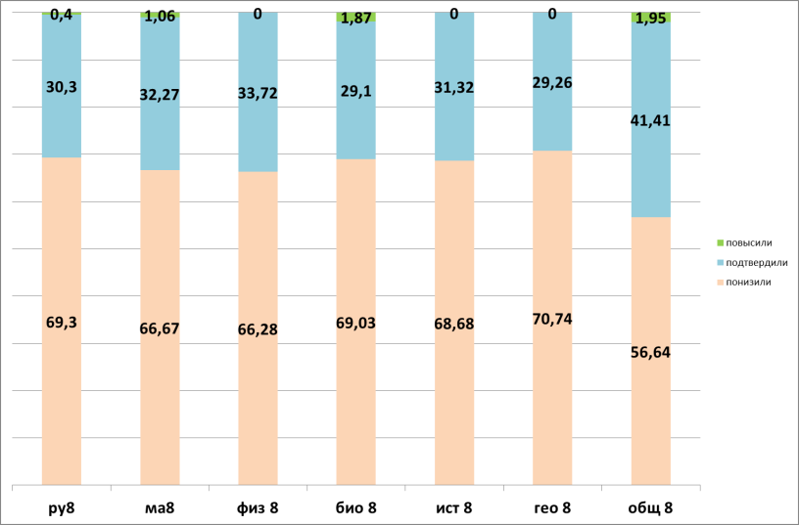
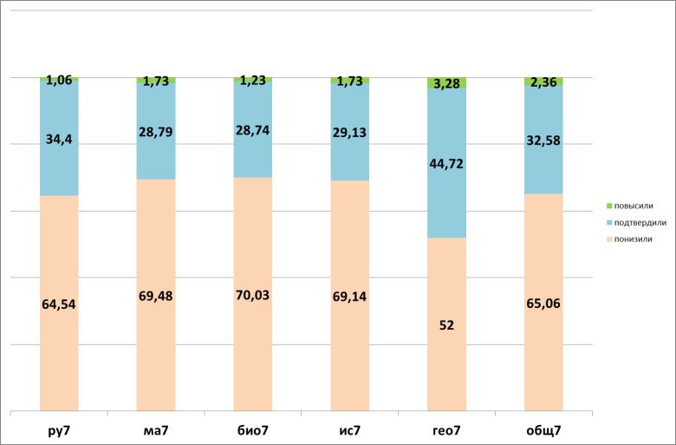
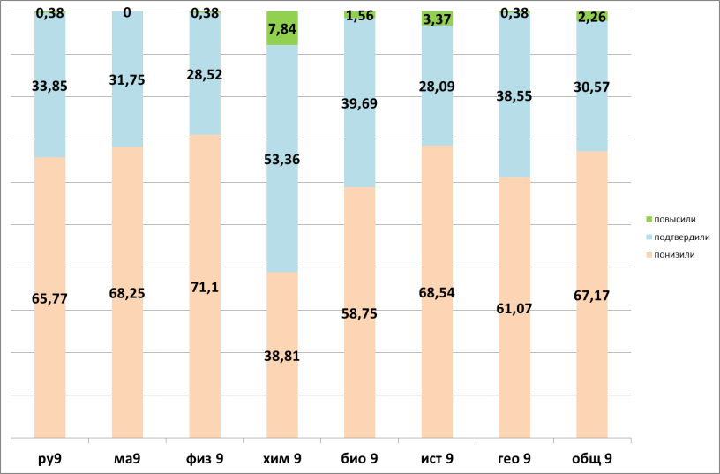
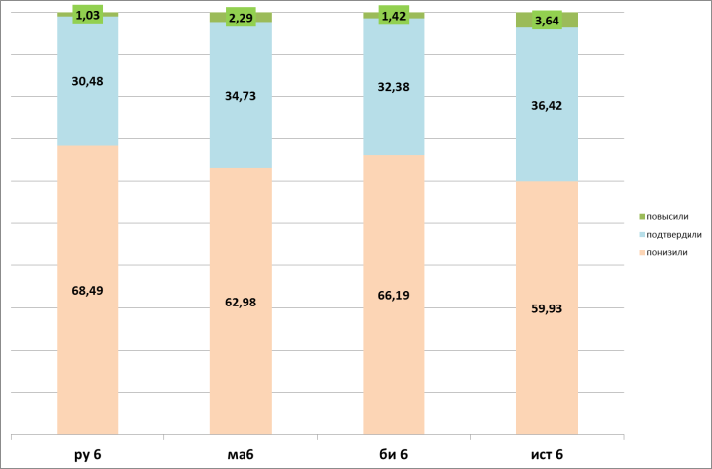
Соответствие отметок

Slide 9
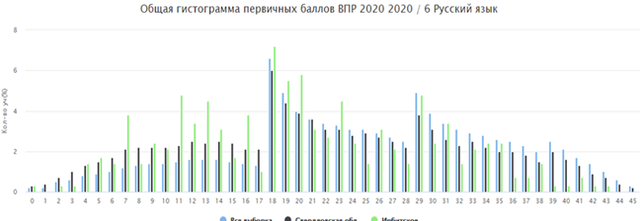
РУССКИЙ ЯЗЫК первичные баллы

Slide 10
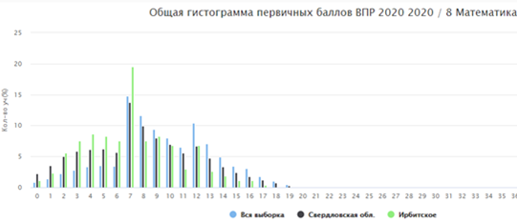
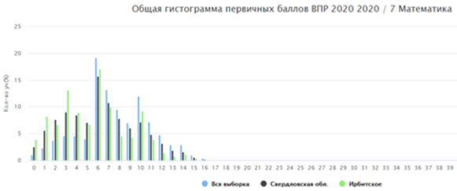
МАТЕМАТИКА первичные баллы

Slide 11
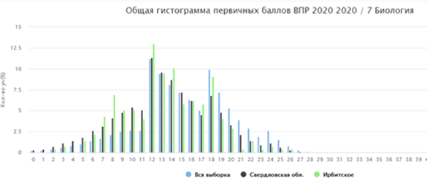
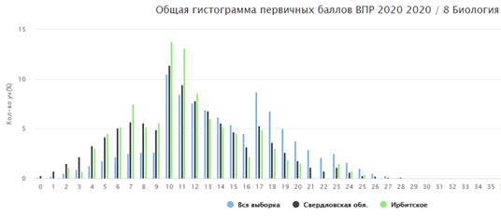
Окружающий мир 5 Биология первичные баллы

Slide 12
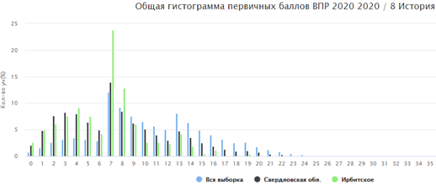
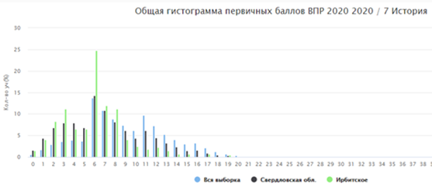
История первичные баллы

Slide 13
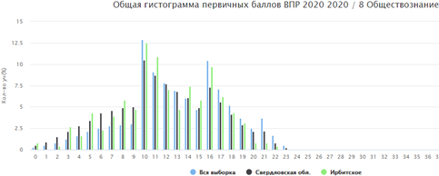
Обществознание первичные баллы

Slide 14
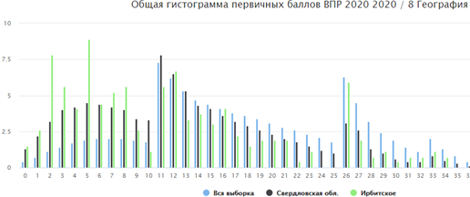
География первичные баллы

Slide 15
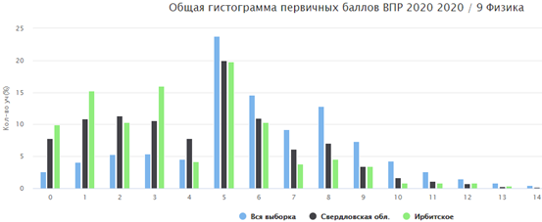
Физика 8,9 химия 9 первичные баллы

Slide 16
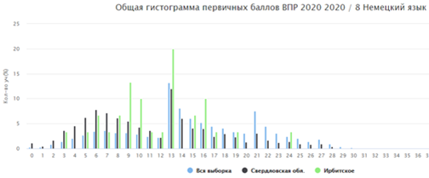
Иностранный язык первичные баллы

Slide 17
Нулевая асимметрия

Slide 18
Положительная асимметрия

Slide 19
Отрицательная асимметрия

Slide 20
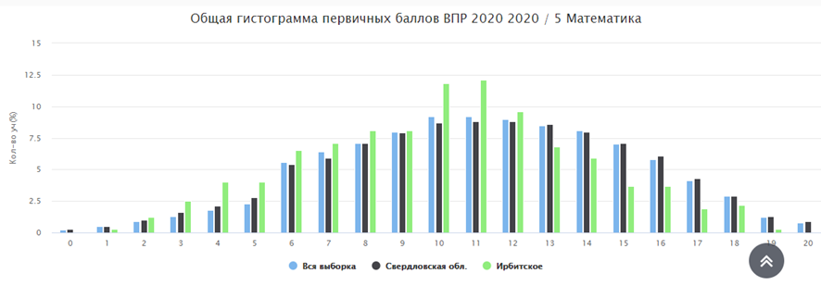
5 класс

Slide 21
6 класс

Slide 22
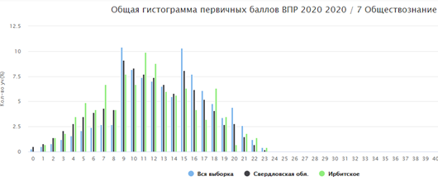
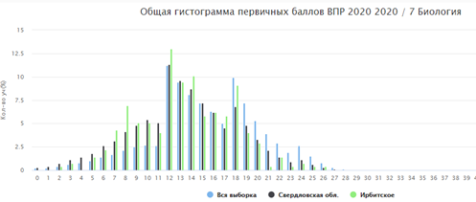
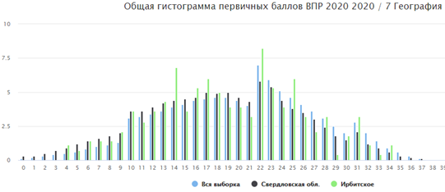
7 класс

Slide 23
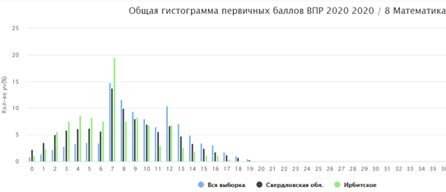
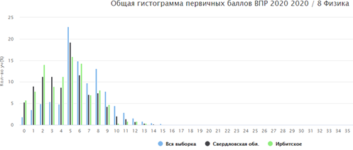
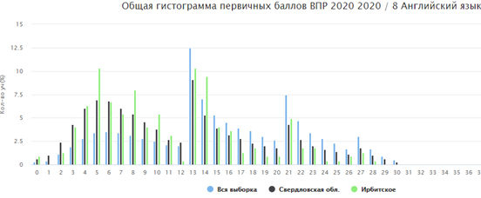
8 класс

Slide 24
9 класс

